Slide 1
Stock Prediction Program
Rokey 스터디

Slide 2
목 차
데이터 전처리
이상치 제거
정규화
훈련/테스트 데이터 분할
데이터 차원 맞추기
2. LSTM 모델 구축 및 예측
sequential 모델 구축
데이터 예측
3. 모델 튜닝
epoch
batch_size
학습률
timestep
Mechanical Engineering

Slide 3
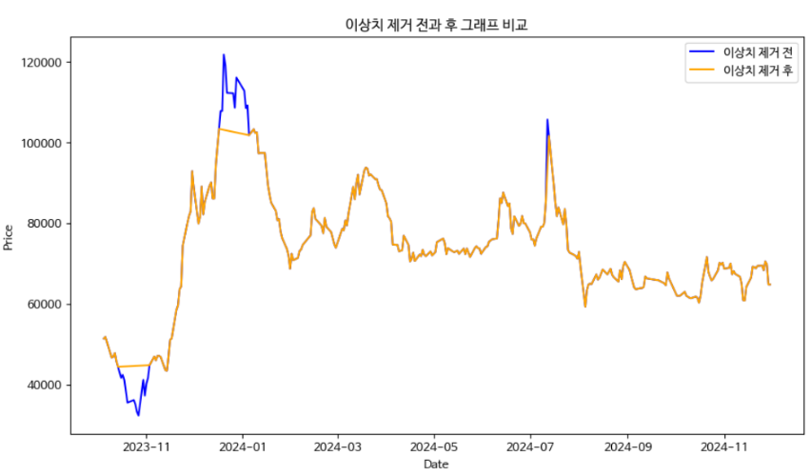
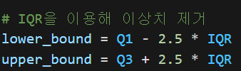
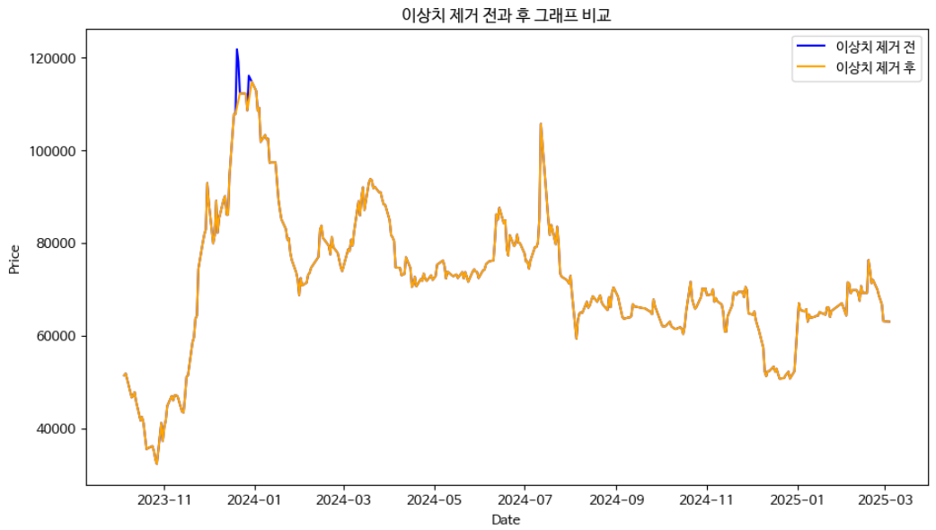
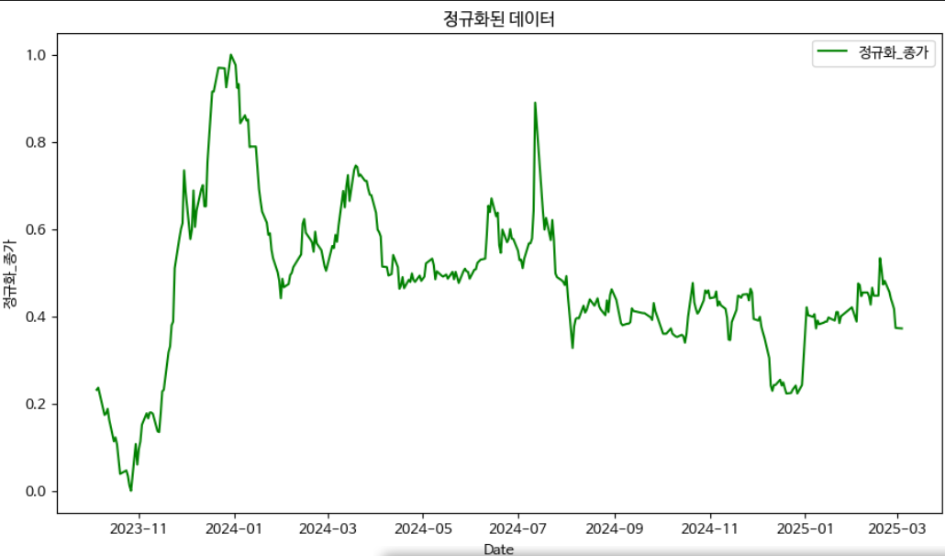
Removal Outlier
이상치 제거
IQR(사분위 범위)
데이터의 중앙값을 기준으로 분포를 파악하고 범위를 벗어난 값을 이상치로 간주
비정규분포 데이터에 적용 가능하며 주식, 기후, 시계열 데이터에 적합
Min-Max Scaling(최소-최대 정규화)
데이터를 0~1 사이로 변환하여 각 데이터가 전체 데이터에서 어느 위치에 있는지 비율로 표현

Slide 4
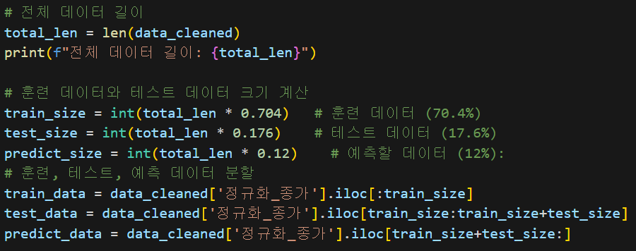
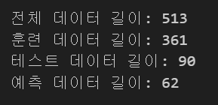
Data Splitting
데이터 분할
데이터 분할
모든 데이터에 대해 정규화 진행하였으며 훈련과 테스트 데이터의 비율은 8:2의 비율을 유지하며 나머지 데이터를 예측할 데이터로 지정
data.iloc[행_인덱스, 열_인덱스]
pandas 라이브러리에서 제공하는 메서드
정수 기반 인덱싱을 통해 특정 행 및 열 선택

Slide 5
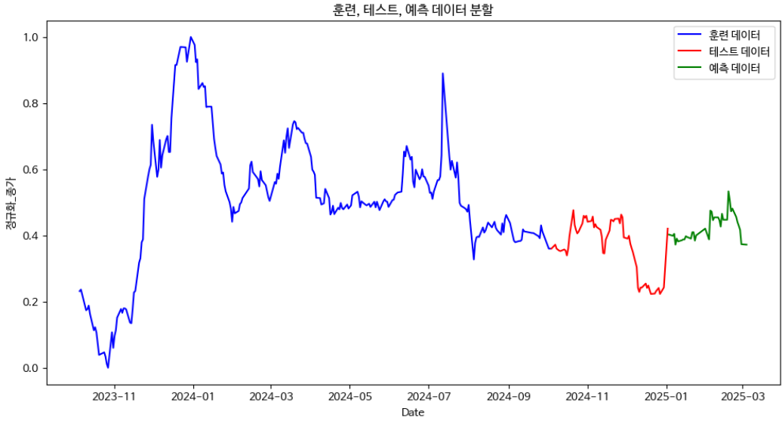
Removal Outlier
데이터 분할 후

Slide 6
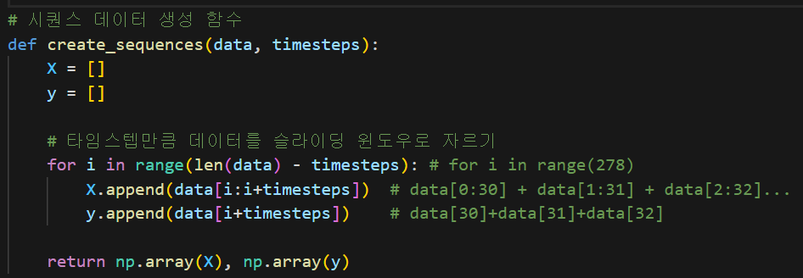
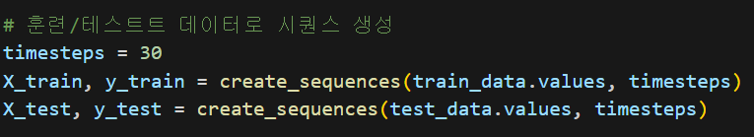
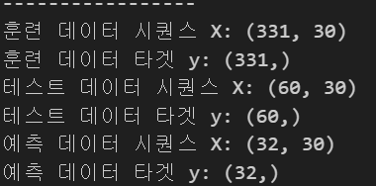
Making Sequence Data
시퀀스 데이터 생성
과거의 데이터를 이용해 미래를 예측하는 데 필수적인 과정
타임스텝을 설정한 만큼 데이터를 하나의 시퀀스로 묶어 모델에 입력하면 그 만큼 학습하고 후의 가격을 예측할 수 있음
데이터를 지정한 타임스텝만큼 묶기
data.values
데이터는 판다스의 데이터프레임 형태이기 때문에 .values를 통해 Numpy 배열로 반환할 때 사용

Slide 7
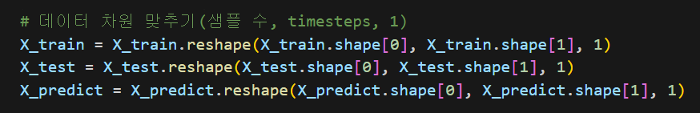
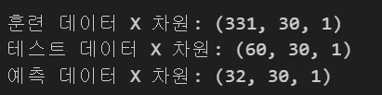
Adjusting Data Dimension
데이터 차원 맞추기
LSTM 모델에 입력할 데이터의 차원을 맞추는 과정
keras의 LSTM 레이어는 batch_size, timesteps, features 형태의 입력을 요구
reshape을 통해 형태를 맞추어 변환
주식 가격은 1차원 데이터이기 때문에 기존 시퀀스 데이터에 1을 추가

Slide 8
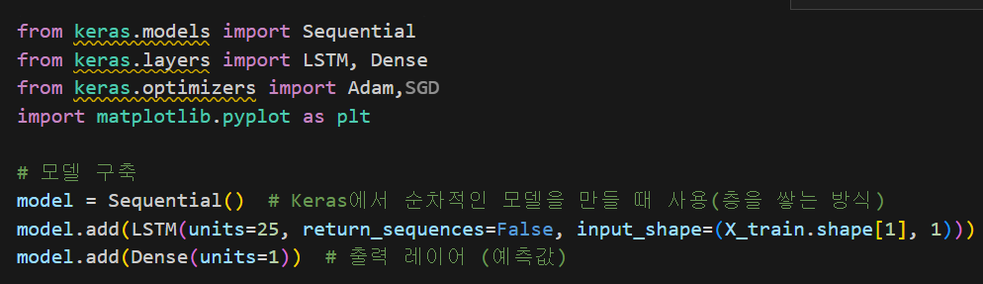
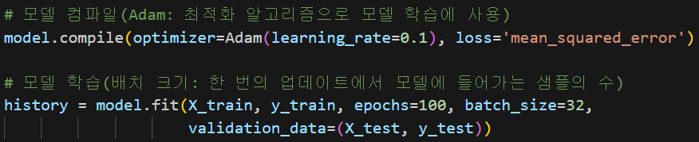
Model
모델 구축 및 컴파일
SGD의 단점을 보완하여 학습 속도 빠르고 안정적인 수렴
모델 구축
Sequential 을 이용하여 차례대로 쌓는 모델 생성
LSTM 셀의 개수를 25개로 지정하며 return_sequences를 False로 두어 마지막 셀의 출력만 반환
input_shape에서는 timestep 길이의 데이터와 특성 수 1

Slide 9
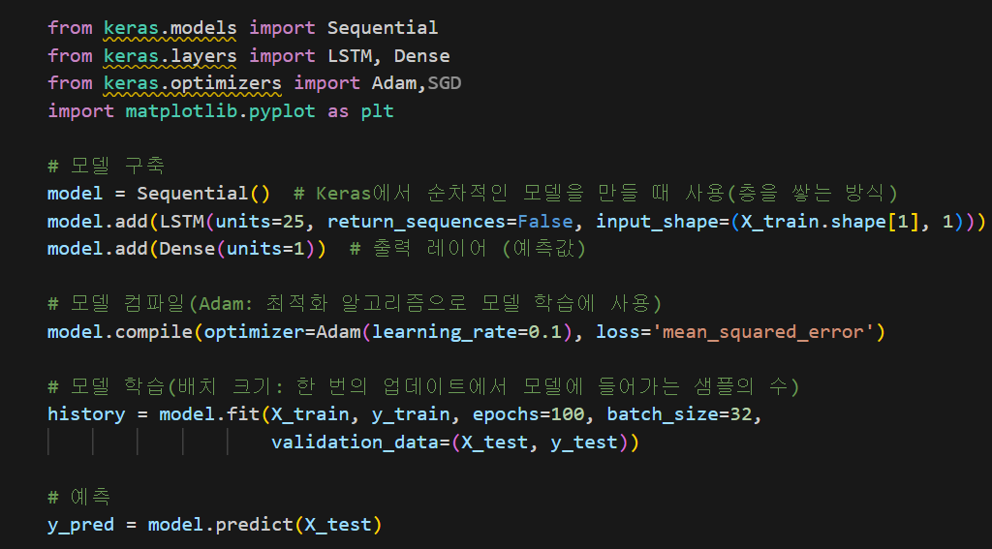
Model
모델 구축 및 컴파일/학습
Adam: SGD의 단점을 보완하여 학습 속도를 빠르게 하고 안정적 수렴
모델 구축
Sequential 을 이용하여 차례대로 쌓는 모델 생성
LSTM 셀의 개수를 25개로 지정하며 return_sequences를 False로 두어 마지막 셀의 출력만 반환
batch_size =32 로 두어 한 번의 학습에서 32개의 샘플 사용

Slide 10
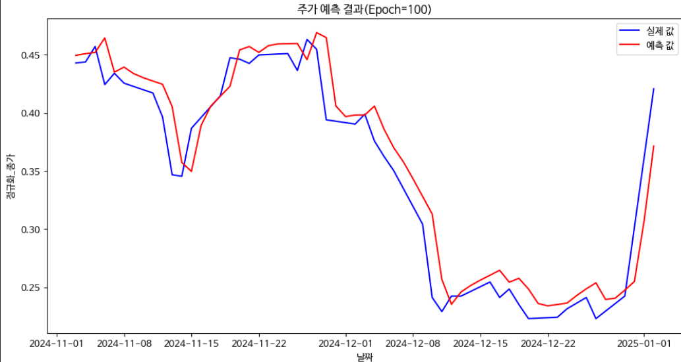
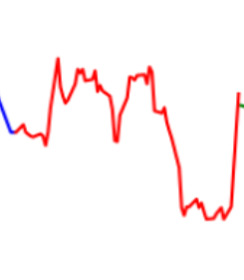
Prediction
주가 예측 결과(테스트 데이터 사용)-> 두 달 간의 주가 예측
Adam: SGD의 단점을 보완하여 학습 속도를 빠르게 하고 안정적 수렴

Slide 11
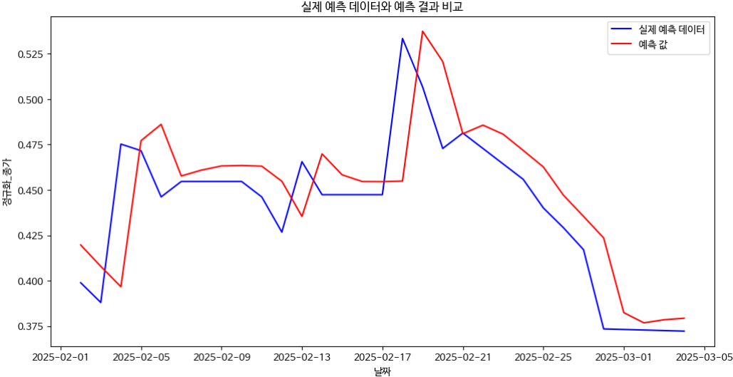
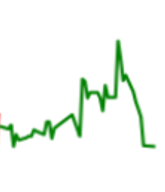
Prediction
주가 예측 결과(예측 데이터 사용)-> 한 달간의 주가 예측
Adam: SGD의 단점을 보완하여 학습 속도를 빠르게 하고 안정적 수렴

Slide 12
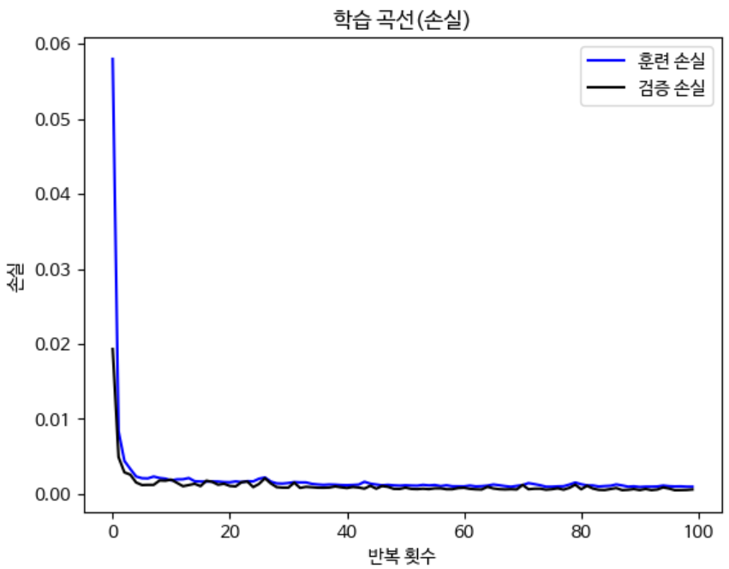
Prediction
학습 곡선(손실)
Adam: SGD의 단점을 보완하여 학습 속도를 빠르게 하고 안정적 수렴

Slide 13
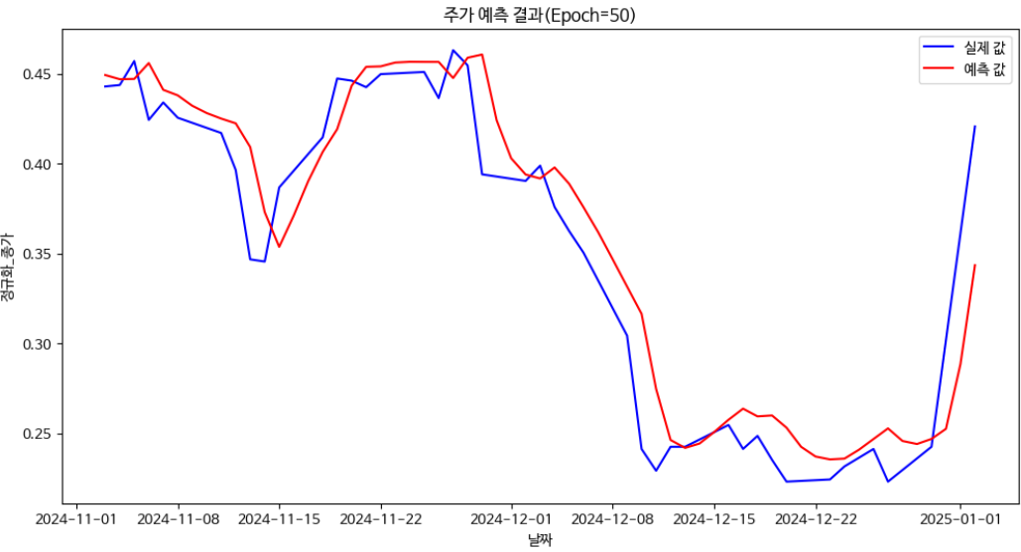
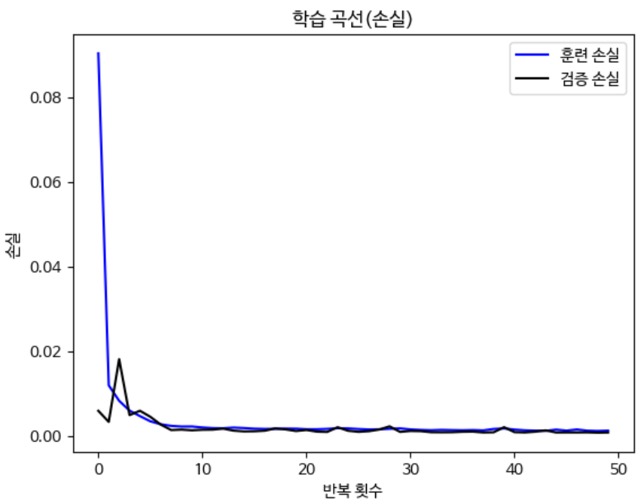

Tuning
모델 튜닝(batch_size = 32, 학습률= 0.01 고정): Epoch: 50
Adam: SGD의 단점을 보완하여 학습 속도를 빠르게 하고 안정적 수렴

Slide 14
Tuning
모델 튜닝(batch_size = 32, 학습률= 0.01 고정): Epoch: 100
Adam: SGD의 단점을 보완하여 학습 속도를 빠르게 하고 안정적 수렴

Slide 15
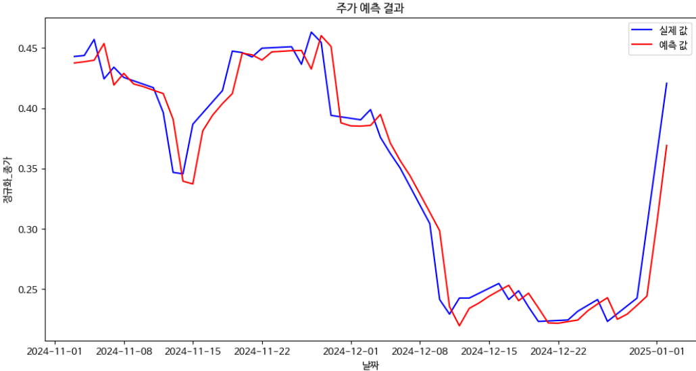
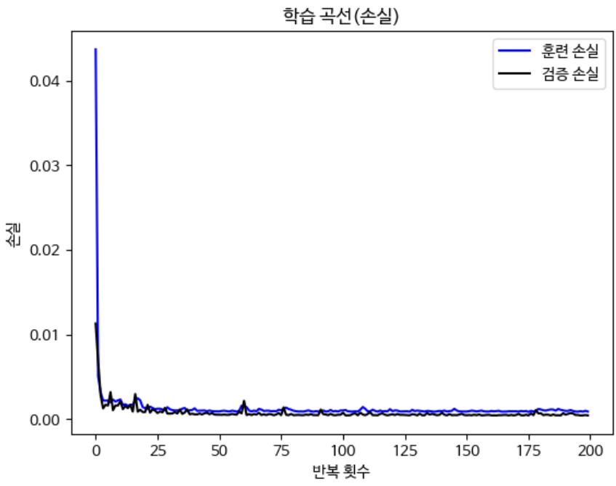
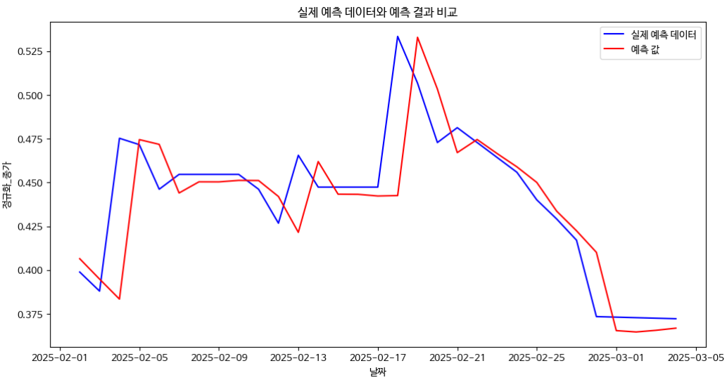
Tuning
모델 튜닝(batch_size = 32, 학습률= 0.01 고정): Epoch: 200
Adam: SGD의 단점을 보완하여 학습 속도를 빠르게 하고 안정적 수렴

Slide 16
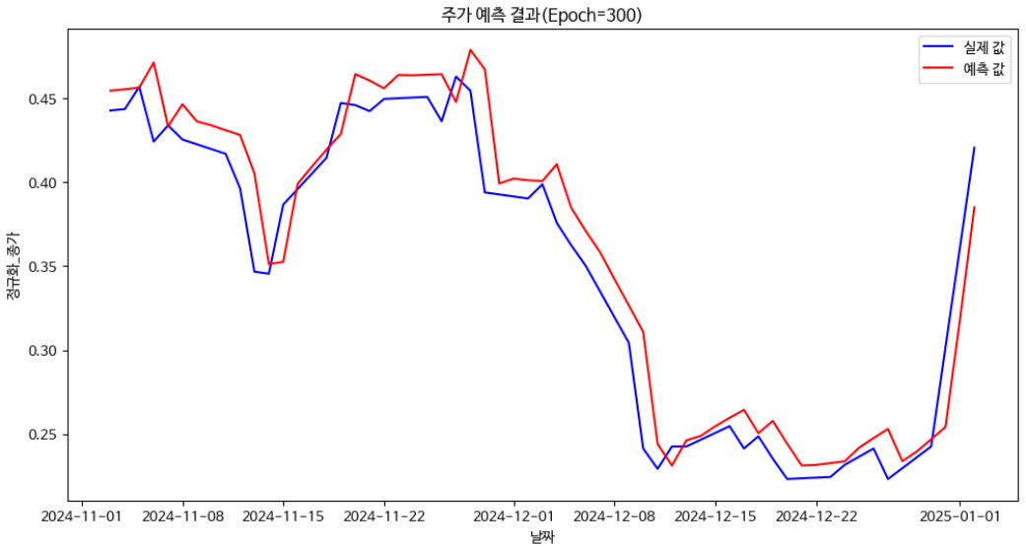
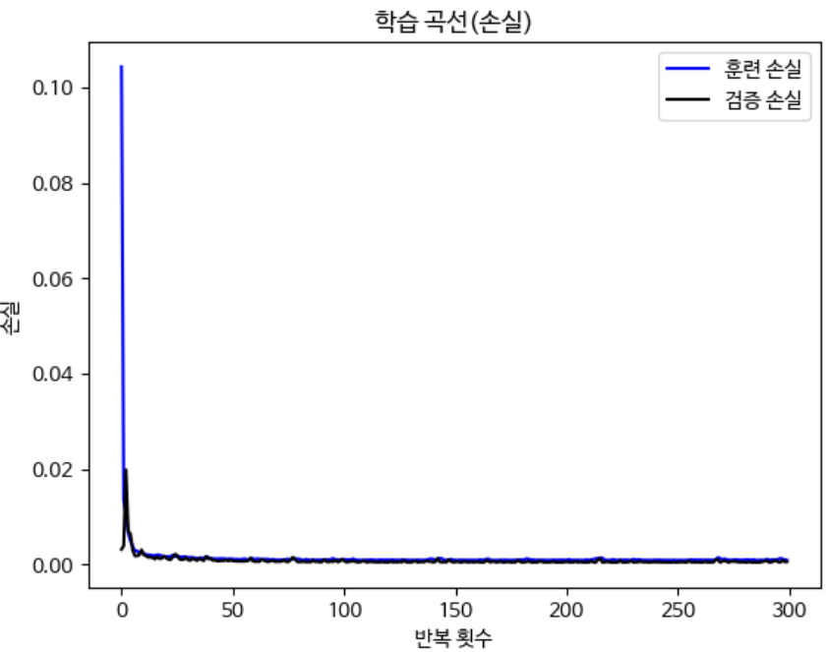
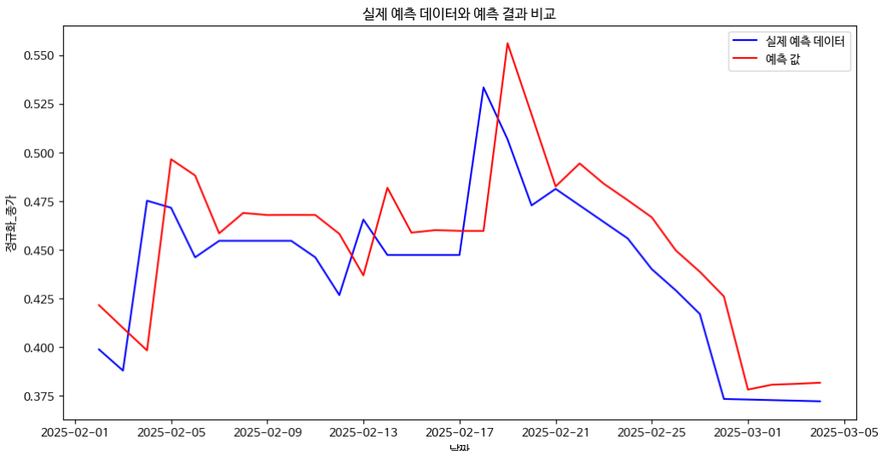
Tuning
모델 튜닝(batch_size = 32, 학습률= 0.01 고정): Epoch: 300

Slide 17
Tuning
모델 튜닝(Epoch: 200, 학습률= 0.01 고정): batch_size = 32
Adam: SGD의 단점을 보완하여 학습 속도를 빠르게 하고 안정적 수렴

Slide 18
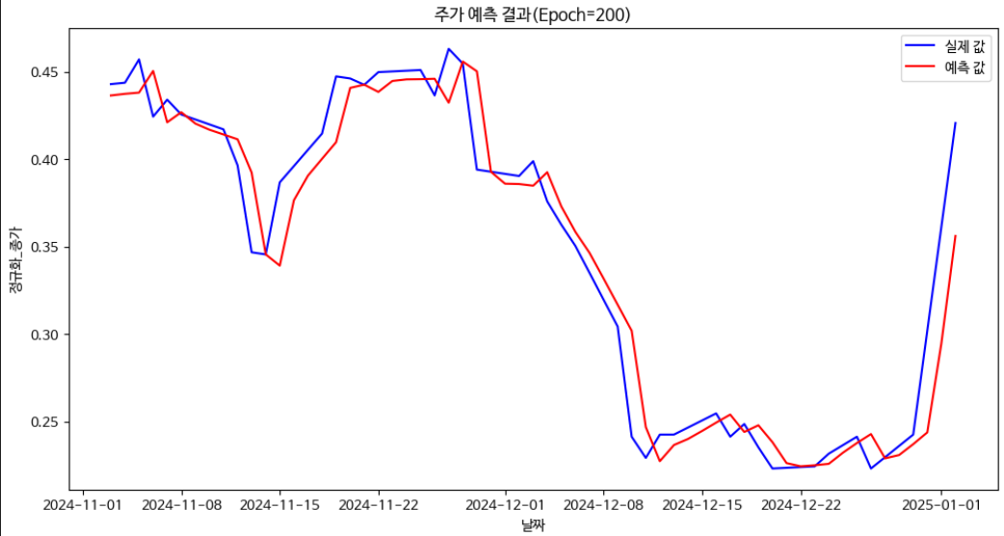
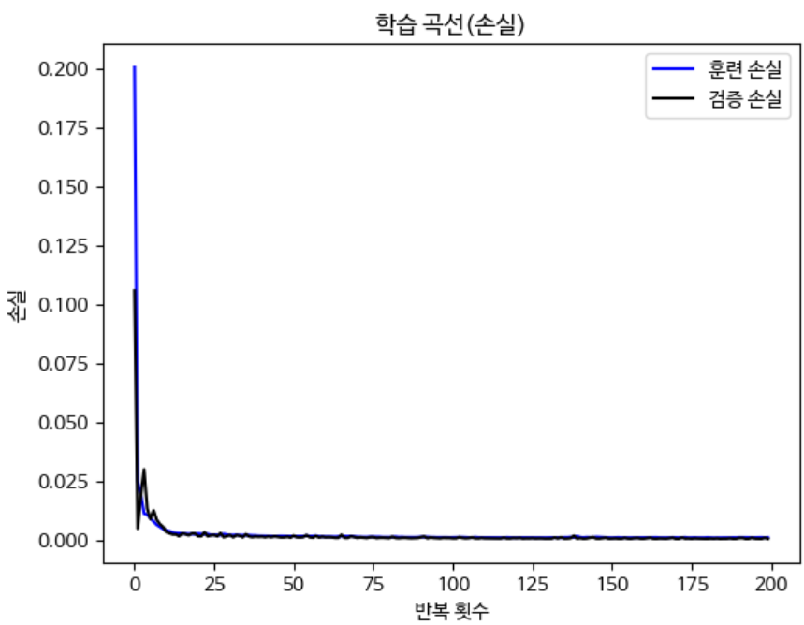
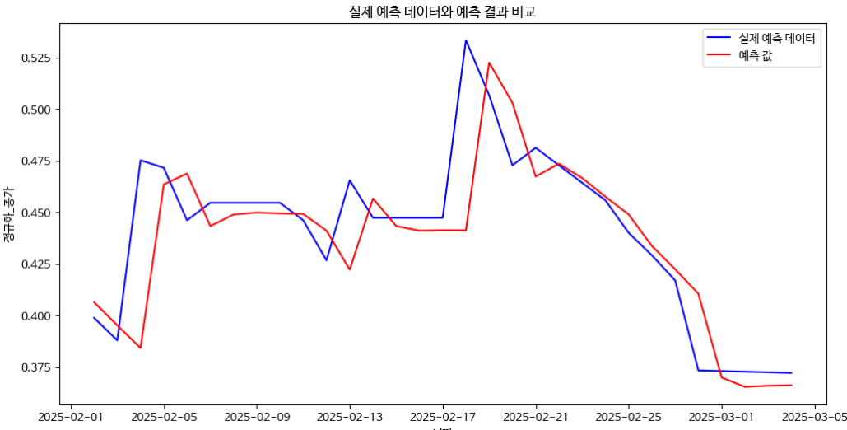
Tuning
모델 튜닝(Epoch: 200, 학습률= 0.01 고정): batch_size = 64

Slide 19
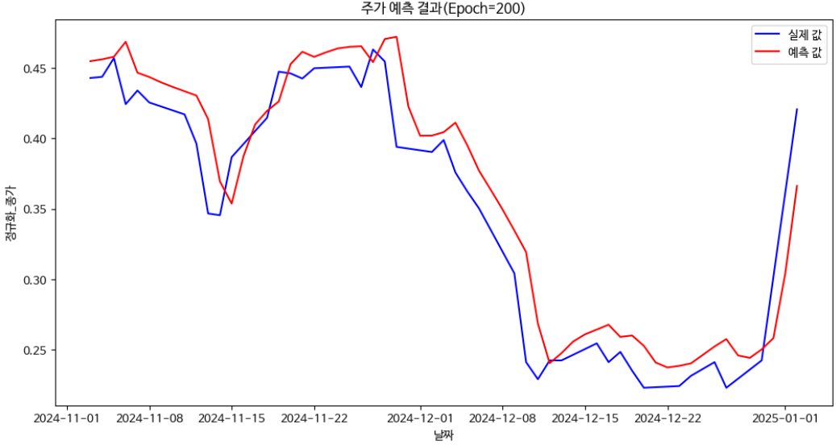
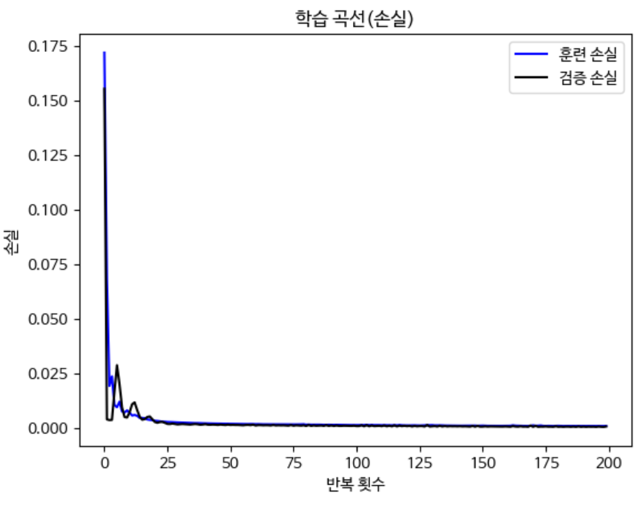
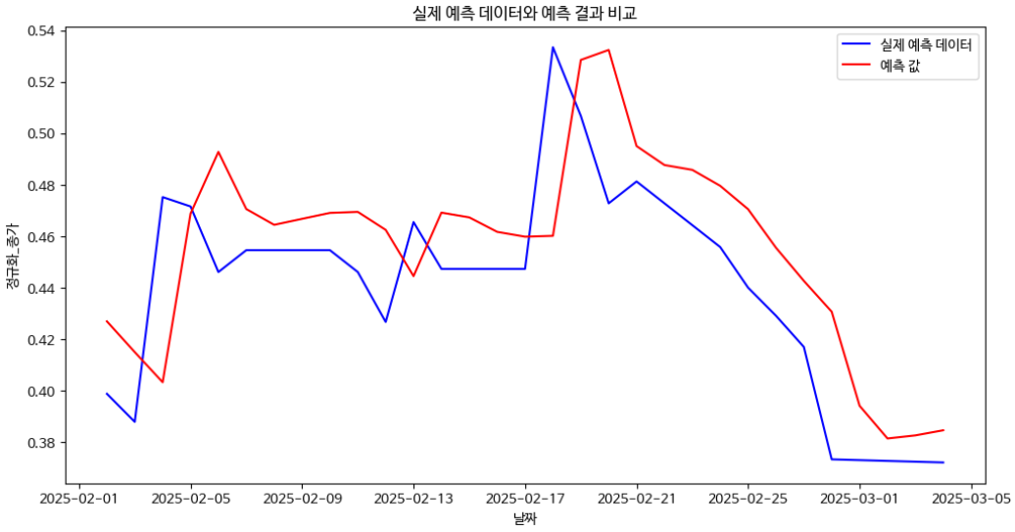
Tuning
모델 튜닝(Epoch: 200, 학습률= 0.01 고정): batch_size = 128

Slide 20
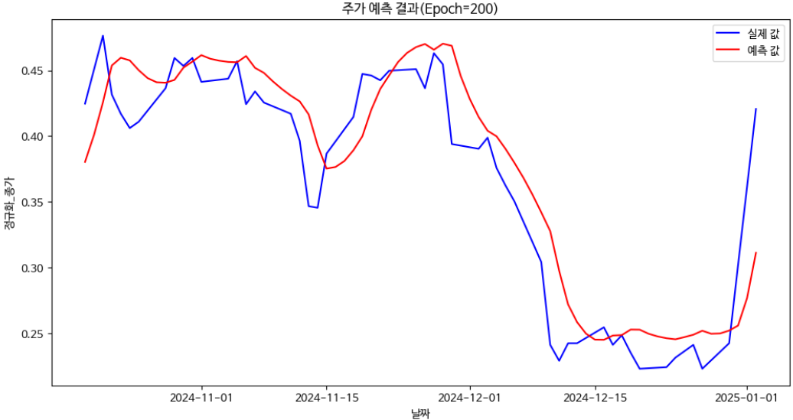
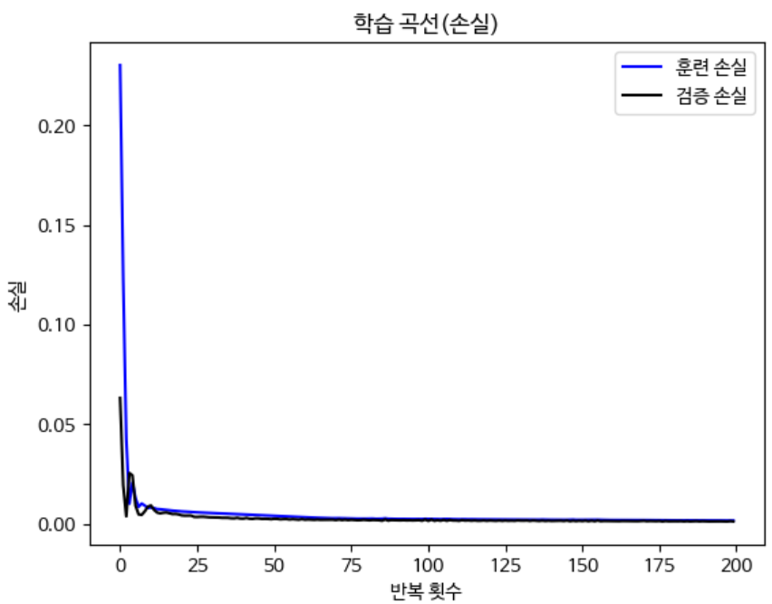
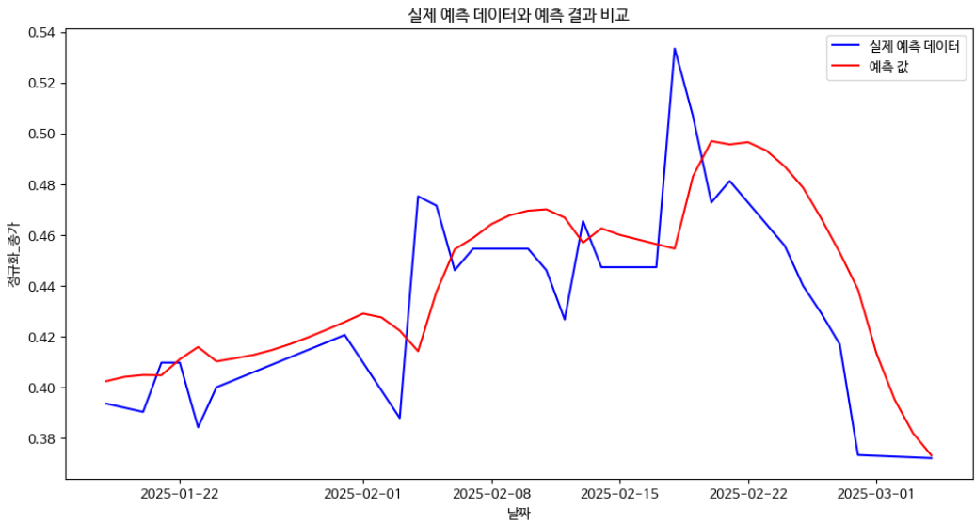
Tuning
모델 튜닝(batch_size = 32, Epoch: 200 고정): 학습률= 0.001

Slide 21
Tuning
모델 튜닝(batch_size = 32, Epoch: 200 고정): 학습률= 0.01

Slide 22
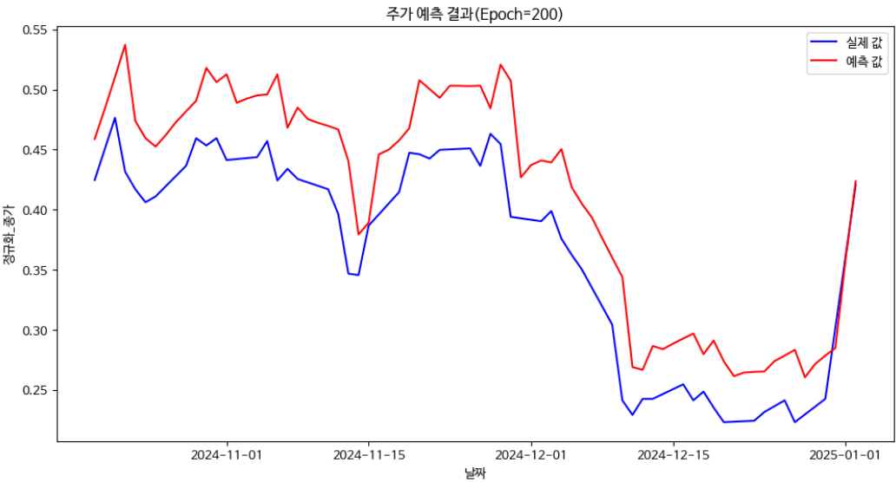
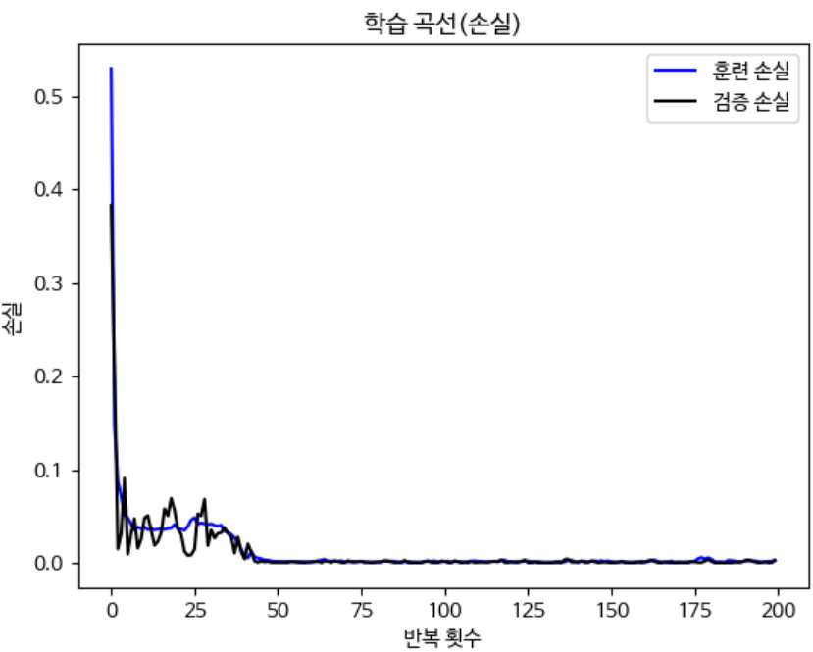
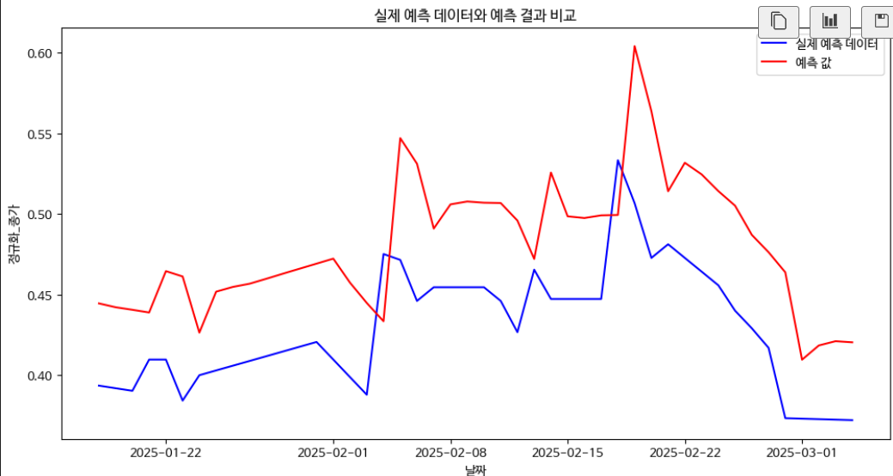
Tuning
모델 튜닝(batch_size = 32, Epoch: 200 고정): 학습률= 0.1

Slide 23
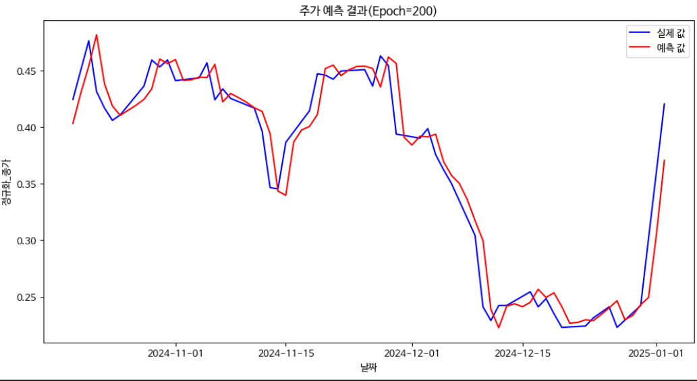
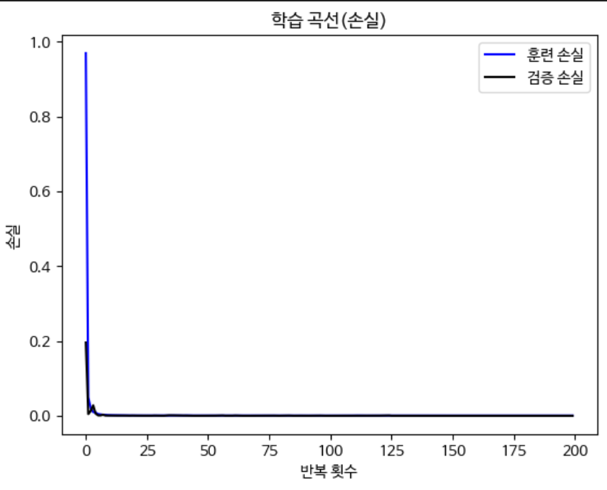
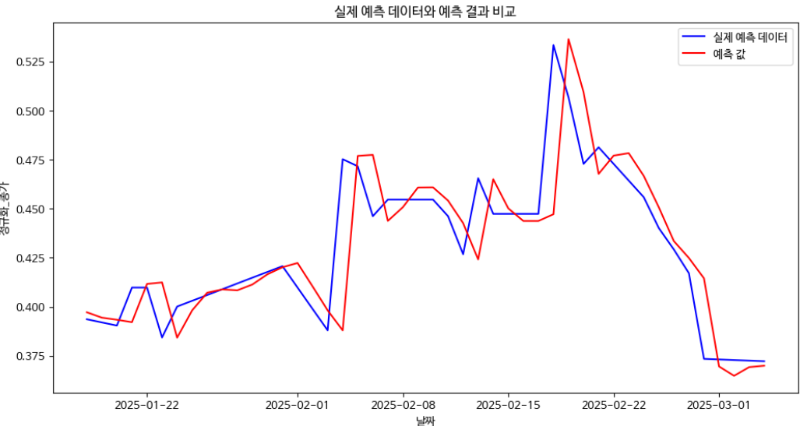
Tuning
모델 튜닝(batch_size = 32, Epoch: 200, 학습률= 0.01 고정): timestep 15

Slide 24
Tuning
모델 튜닝(batch_size = 32, Epoch: 200, 학습률= 0.01 고정): timestep 30

Slide 25
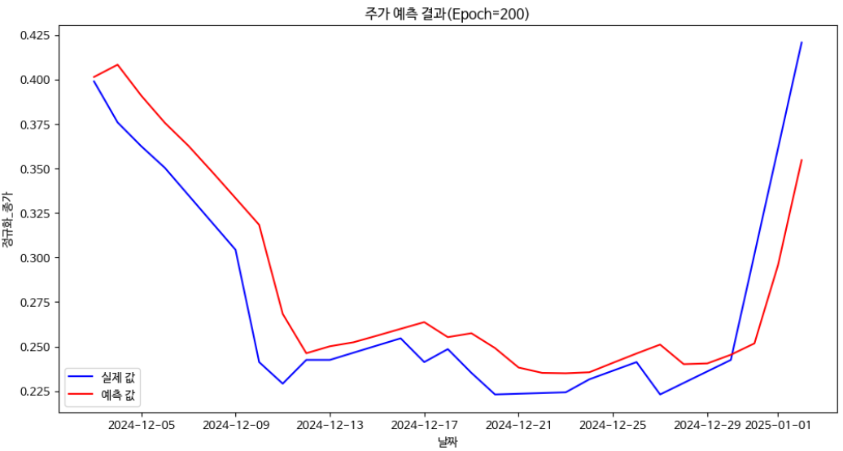
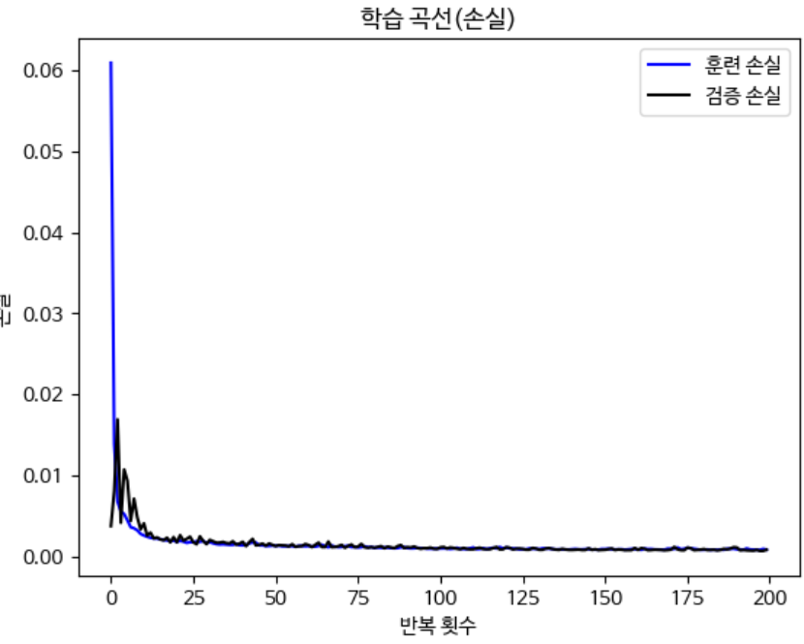
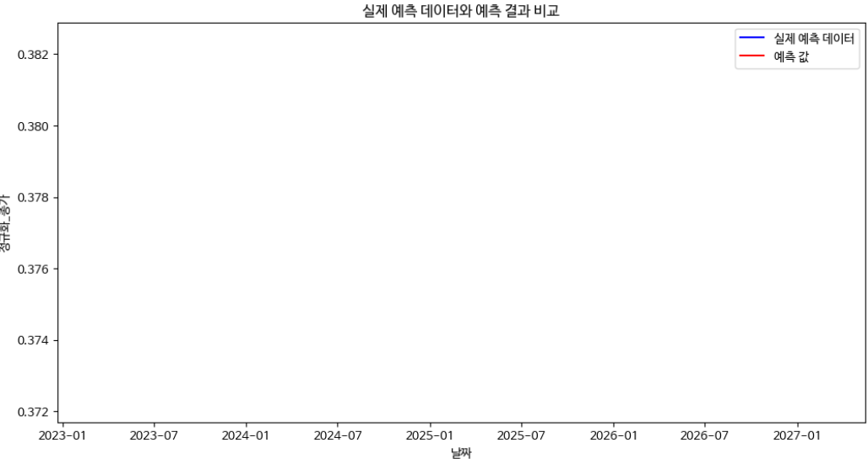
Tuning
모델 튜닝(batch_size = 32, Epoch: 200, 학습률= 0.01 고정): timestep 60
너무 길게 설정되어 학습이 되지 않음

Slide 26
Tuning
결론 및 보완점
과거의 데이터를 이용해 과거의 데이터를 예측하며 괜찮은 결과를 도출한 것 같음(?)
하지만 LSTM은 분류처럼 정확도 같은 성능 평가 지표가 없어 학습 손실과 검증 손실을 통해 성능을 확인해야 함(다른 방법이 있는지 팀원들한테 피드백 받고 재확인)
여러 파라미터를 튜닝하면서 epoch=200, batch_size = 32, 학습률: 0.01, timestep: 30이 가장 좋은 결과를 도출
하지만 실제값과 예측값 그래프 간의 선 사이는 좁히지 못하였고 몇 그래프 중 초기에 검증 손실에 대해서 진동하는 형태의 그래프가 나오는 것과 항상 초기에 훈련손실값이 검증 손실값보다 큰 이유를 모르겠음

Slide 27
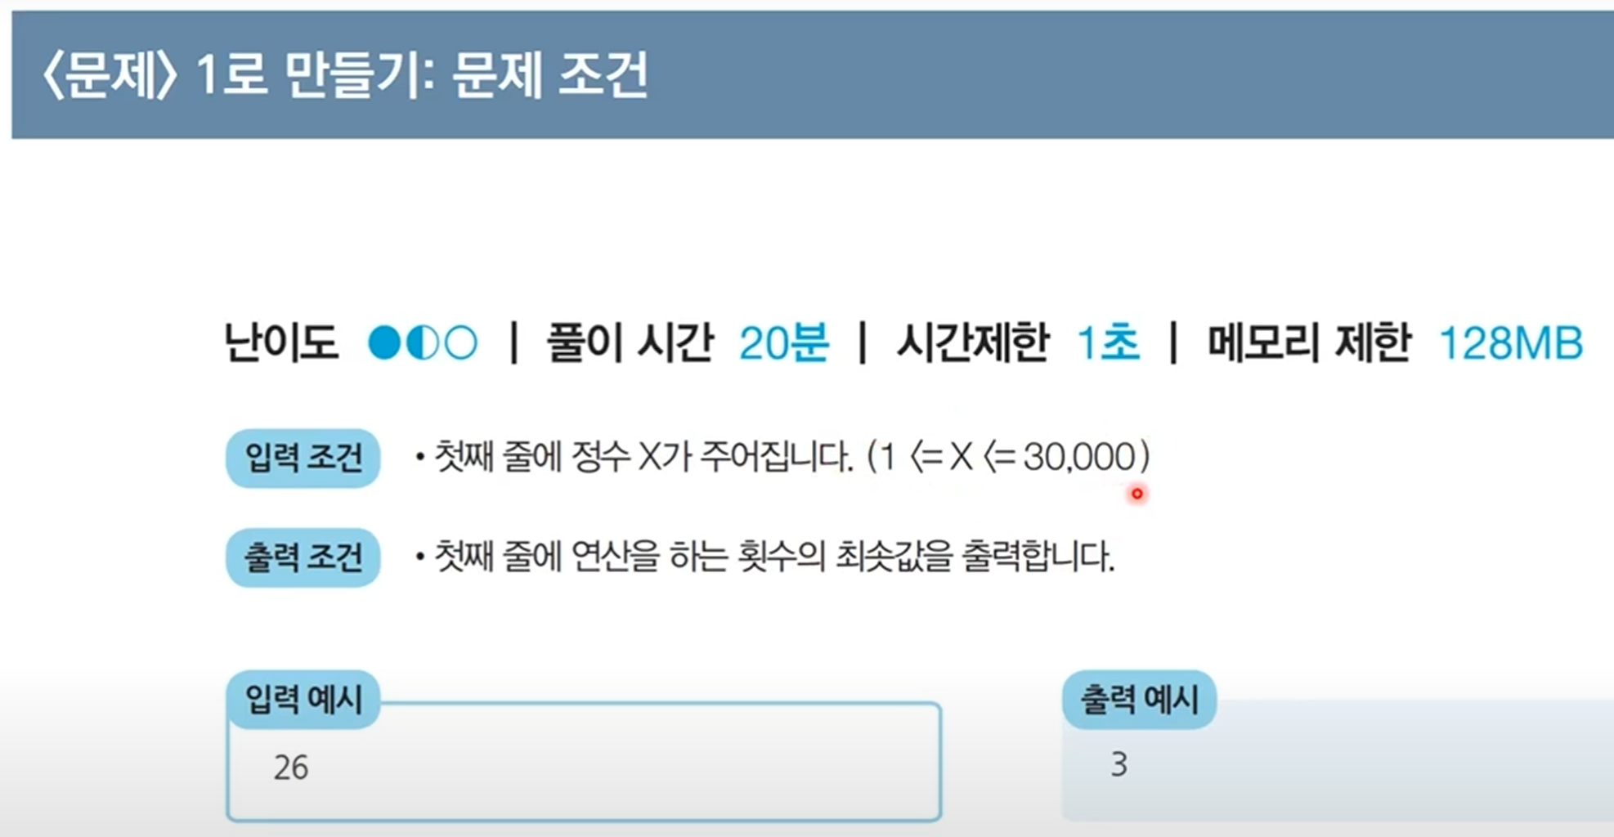
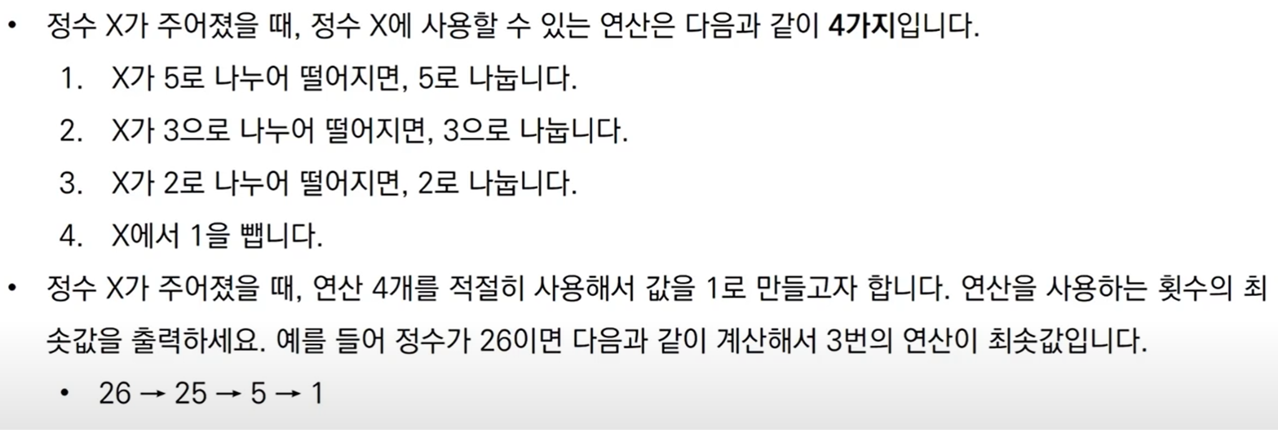
Coding Test
코딩 테스트 문제(DP: 동적 계획법 활용)

Slide 28
Thank you for listening!
Wonkwang University

